Slide 1
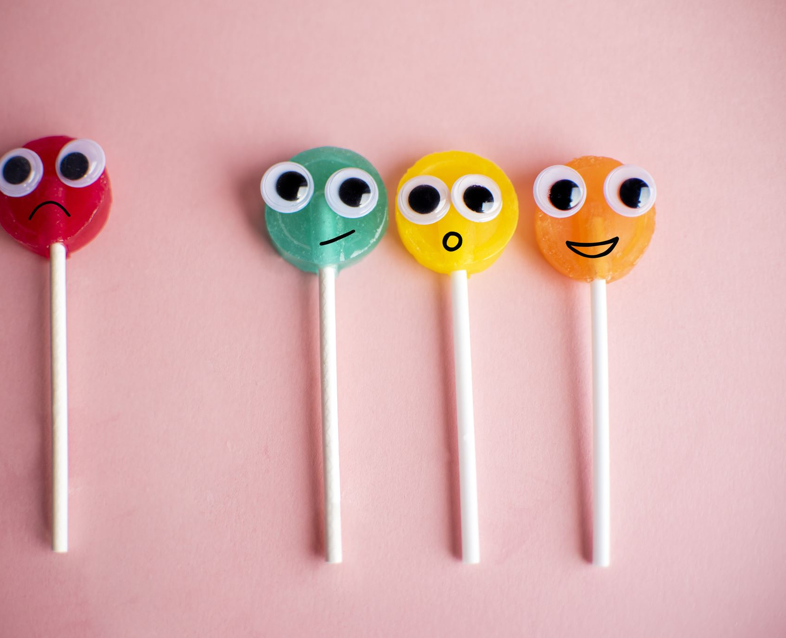
1º Debes entender bien lo que se pide en cada actividad
2º Hasta la actividad número 3 es obligatoria. Si al llegar a esta actividad has encontrado alguna dificultad, pasa directamente al REPOSTAJE, después podrá continuar a la meta o podrás regresar para comprender mejor las actividades en que has tenido problemas.
3º Recuerda disfrutar en el proceso, No se trata de llegar lo antes posible, se trata de hacerlo bien.
INSTRUCCIONES PARA REALIZAR TU ESPACIO DE ACTIVIDADES
Mónica Martín Peña 5º E.P.

